Slide 1
linear regression
Machine Learning
By SMBH

Slide 2
رگرسیون خطی یکی از ساده‌ترین و محبوب‌ترین الگوریتم‌های یادگیری ماشین به حساب می‌آید. این مدل، روشی آماری است و برای تجزیه و تحلیل پیش‌بینی استفاده می‌شود. رگرسیون خطی برای متغیرهای پیوسته، و عددی از جمله میزان فروش، حقوق، سن افراد، قیمت محصولات و سایر موارد مورد استفاده قرار می‌گیرد.
رگرسیون خطی در یادگیری ماشین رابطه خطی بین متغیری وابسته مانند Y و یک یا چند متغیر مستقل مثل X را نشان می‌دهد، از این رو به آن رگرسیون خطی گفته می‌شود. به عبارت دیگر، از آن‌جایی که رگرسیون خطی نشان دهنده رابطه خطی است، چگونگی تغییر مقدار متغیر وابسته را با توجه به مقدار متغیر مستقل پیدا می‌کند. مدل رگرسیون خطی، یک خط مستقیم شیب‌دار و رابطه بین متغیرها را نشان می‌دهد.

Slide 3
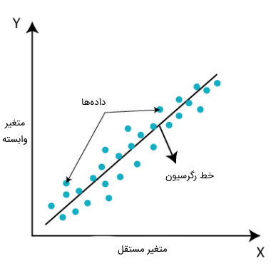
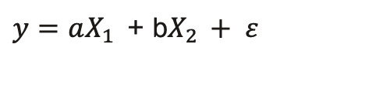
$y=aX_{1 }$ + b$X_{2 }+ ε$

Slide 4
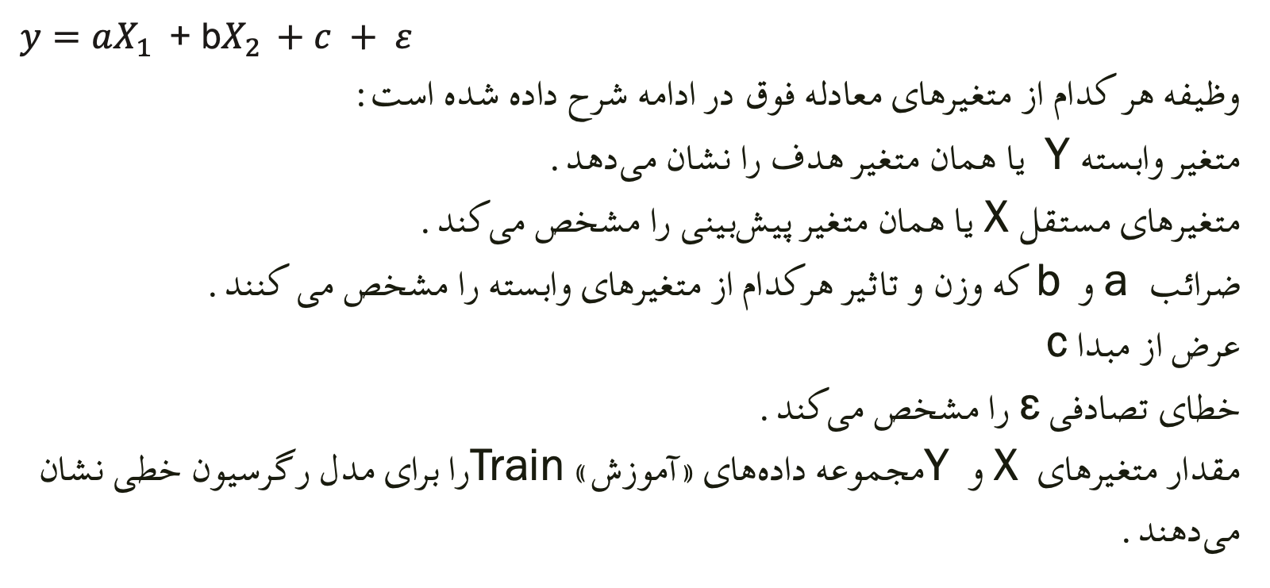
$y=aX_{1 }$ + b$X_{2 }+c + ε$
وظیفه هر کدام از متغیرهای معادله فوق در ادامه شرح داده شده است:
متغیر وابسته Y یا همان متغیر هدف را نشان می‌دهد.
متغیرهای مستقل X یا همان متغیر پیش‌بینی را مشخص می‌کند.
ضرائب a و b که وزن و تاثیر هرکدام از متغیرهای وابسته را مشخص می کنند.
عرض از مبدا c
خطای تصادفی ε را مشخص می‌کند.
مقدار متغیرهای X و Y مجموعه داده‌های «آموزش» Trainرا برای مدل رگرسیون خطی نشان می‌دهند.

Slide 5
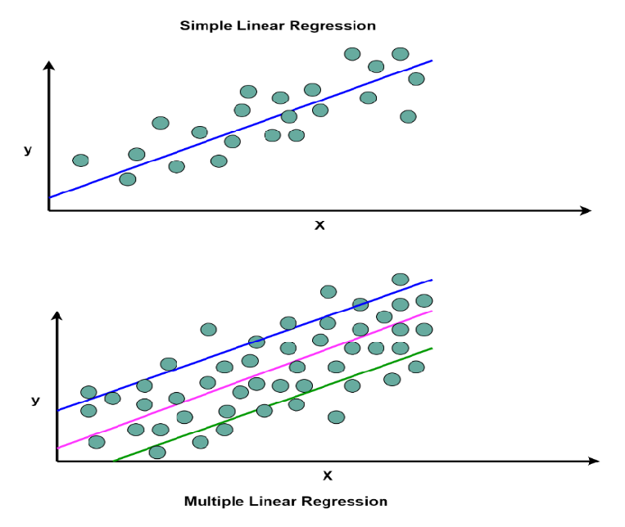
رگرسیون خطی ساده: زمانی به یک الگوریتم رگرسیون خطی ساده گفته می‌شود که برای پیش‌بینی مقدار متغیر عددی وابسته از یک متغیر مستقل واحد استفاده شود.
رگرسیون خطی چندگانه: اگر برای پیش‌بینی مقدار متغیر وابسته عددی بیش از یک متغیر مستقل استفاده شود، به این مدل، رگرسیون خطی چندگانه گفته می‌گویند.
هدف: آموزش خطی که رابطه بین متغیرهای وابسته و مستقل را نشان می‌دهد، خط رگرسیون نامیده می‌شود.

Slide 6
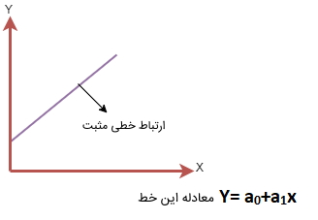
شیب مثبت نشان دهنده ارتباط خطی مثبت است
نکته: شیب خط برابر است با ضریب a1 که اینجا a1 > 0

Slide 7
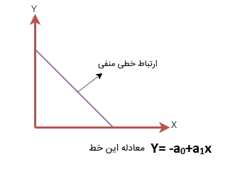
شیب منفی نشان دهنده ارتباط خطی منفی است
نکته: شیب خط برابر است با ضریب a1 که اینجا a1 < 0

Slide 8
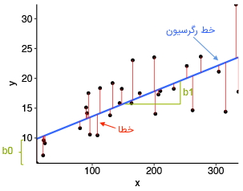
هدف اصلی الگوریتم‌های رگرسیون خطی، پیدا کردن بهترین خط برازش و مقدارهای بهینه برای جدا کننده‌ها و ضرایب از جمله به حداقل رساندن خطاها است. خطا در الگوریتم‌های رگرسیون خطی، تفاوت بین مقدار واقعی و مقدار پیش‌بینی شده به حساب می‌آید و هدف الگوریتم کاهش این تفاوت است.
Residual Error = Actual values − Predicted Values

Slide 9
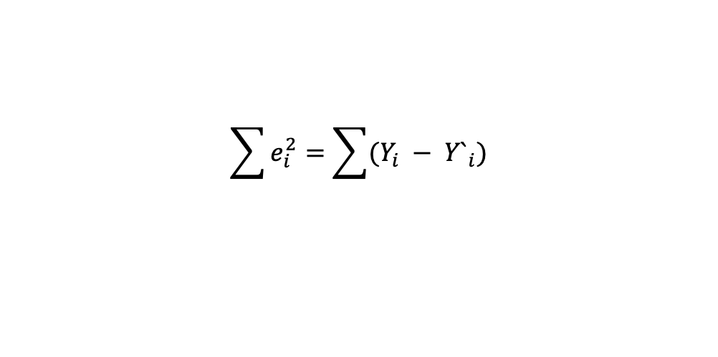
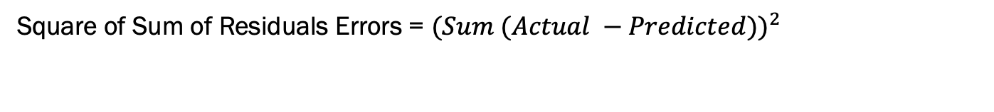
Sum of Residuals Errors = Sum (Actual−Predicted)
مجموع مقادیر باقی‌مانده یا خطاها با استفاده از فرمول فوق به این صورت محاسبه شده است که مجموع مقادیر واقعی منهای مقادیر پیش‌بینی شده حساب می‌شود.
Square of Sum of Residuals Errors = ${(Sum (Actual −Predicted))}^{2}$
با استفاده از فرمول فوق، مربع مجموع خطا یا باقی مانده محاسبه می‌شود. در این رابطه، نتیجه‌ای که از رابطه قبلی به دست آمده بود به توان دوم می‌رسد. رابطه زیر نشان‌دهنده فرمول ریاضی خطای کلی در الگوریتم رگرسیون خطی است:
$$\sum{e_{i}^{2}}=\sum{(Y_{i} − {Y`}_{i})}$$

Slide 10
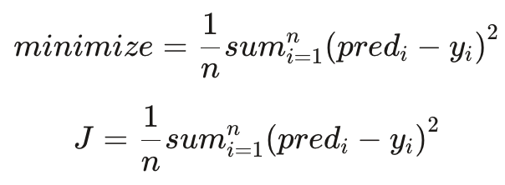
تابع زیان یا تابع هزینه
تابع هزینه یا همان تابع زیان به توسعه دهندگان این امکان را می‌دهد تا با استفاده از آن بهترین مقدار ممکن را برای ضرائب پیدا کنند و بهترین و مناسب‌ترین خط برازش را برای نقاط داده فراهم می‌کند. از آن‌جایی که مدل نیازمند بهترین مقدار برای ضرائب متغیر های مستقل است، می‌توان این مسئله را به عنوان یک مسئله کمینه‌سازی در نظر گرفت و خطای بین مقدار واقعی و مقدار پیش‌بینی شده را به حداقل رساند.

Slide 11
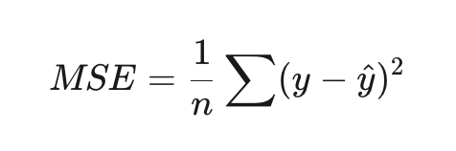
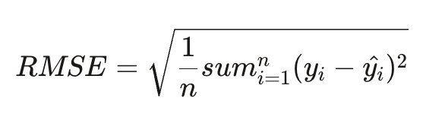
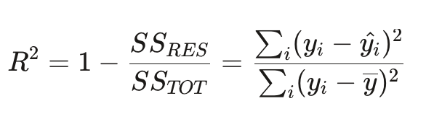
میانگین مربع خطا
چی می‌سنجه؟ میانگینِ مربع تفاوت بین مقدار واقعی و پیش‌بینی‌شده. چون مربع می‌گیریم، خطاهای بزرگ خیلی بیشتر جریمه می‌شن. هرچی MSE کوچک‌تر، مدل بهتر.
نکته‌ها: به واحدِ هدف مربع است (مثلاً اگر قیمت به تومان است، MSE به تومان²).
به داده‌های پرت outlier حساس است.

Slide 12
ریشهٔ میانگین مربع خطا
چی می‌سنجه؟ ریشهٔ دومِ MSE؛ همان ایدهٔ MSE اما خروجی دوباره هم‌واحدِ هدف است (قابل‌فهم‌تر: “خطای معمولاً چقدر است؟”).
نکته‌ها: مثل MSE به پرت‌ها حساس است؛
تفسیرش راحت‌تر چون هم‌واحد با متغیر هدف است (مثلاً «حدوداً ۵ واحد خطا»).

Slide 13
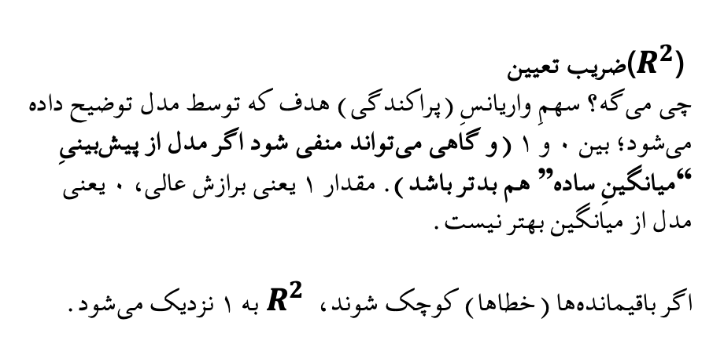
($R^{2}$) ضریب تعیین
چی می‌گه؟ سهمِ واریانسِ (پراکندگی) هدف که توسط مدل توضیح داده می‌شود؛ بین ۰ و ۱ (و گاهی می‌تواند منفی شود اگر مدل از پیش‌بینیِ “میانگینِ ساده” هم بدتر باشد). مقدار ۱ یعنی برازش عالی، ۰ یعنی مدل از میانگین بهتر نیست.
اگر باقیمانده‌ها (خطاها) کوچک شوند، ${ R}^{2}$ به ۱ نزدیک می‌شود.

Slide 14
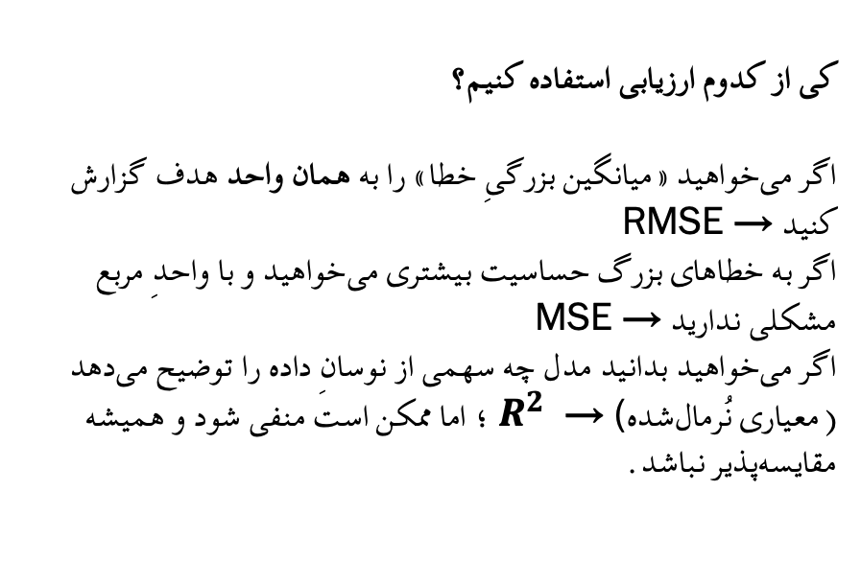
کی از کدوم ارزیابی استفاده کنیم؟
اگر می‌خواهید «میانگین بزرگیِ خطا» را به همان واحد هدف گزارش کنید → RMSE
اگر به خطاهای بزرگ حساسیت بیشتری می‌خواهید و با واحدِ مربع مشکلی ندارید → MSE
اگر می‌خواهید بدانید مدل چه سهمی از نوسانِ داده را توضیح می‌دهد (معیاری نُرمال‌شده) → ${ R}^{2}$ ؛ اما ممکن است منفی شود و همیشه مقایسه‌پذیر نباشد.

Slide 15
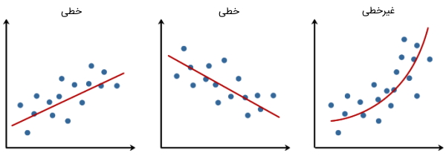
چه زمانی مسئله با رگرسیون قابل حل است؟
این خصوصیت الگوریتم رگرسیون خطی، بیان می‌کند که متغیر وابسته Y باید به صورت خطی با متغیرهای مستقل ارتباط داشته باشند. این فرض با رسم نمودار پراکندگی بین متغیرها بررسی و نمایش داده می‌شود.

Slide 16
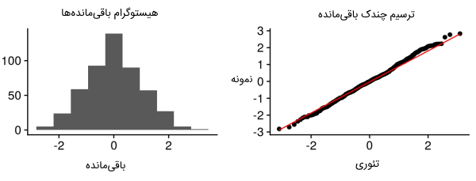
چه زمانی مسئله با رگرسیون قابل حل است؟
متغیرهای X و Y در الگوریتم رگرسیون خطی باید توزیع نرمال داشته باشند. برای بررسی نرمال بودن داده‌ها و متغیرهای الگوریتم رگرسیون خطی می‌توان از روش‌های ترسیم هیستوگرام، KDE و Q-Q استفاده کرد. در ادامه نمودار هیستوگرام باقی‌مانده و «چندک» (Quantile) باقی‌مانده ارائه شده است.

Slide 17
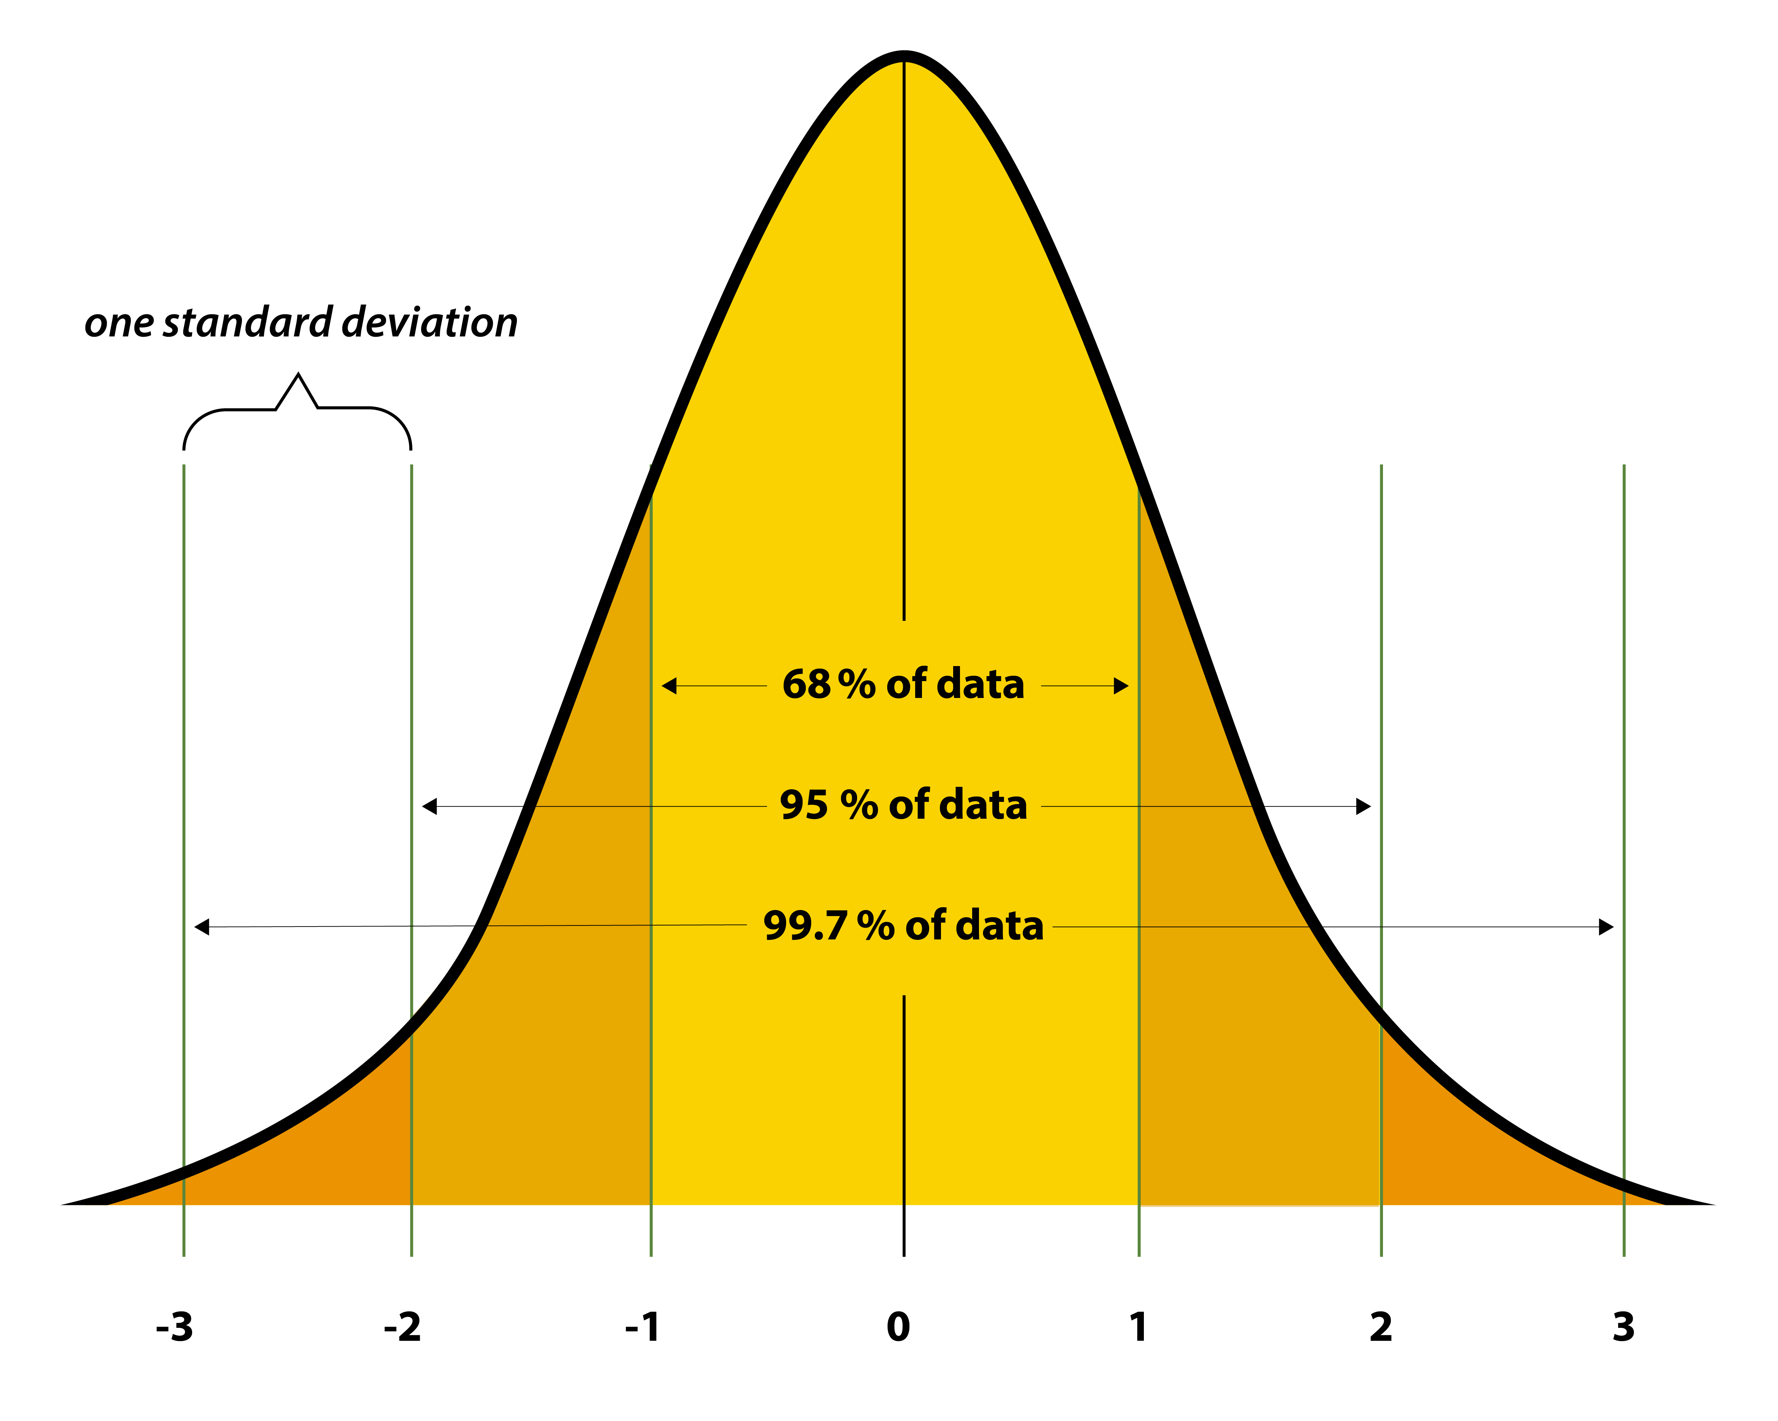
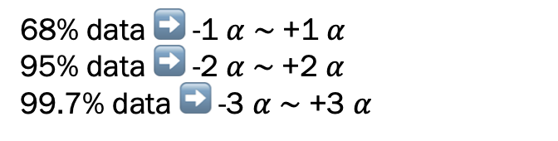
Normal distribution
68% data ➡️ -1 $α$ $\sim$+1 $α$
95% data ➡️ -2 $α \sim$+2 $α$
99.7% data ➡️ -3 $α$ $\sim$+3 $α$

Slide 18
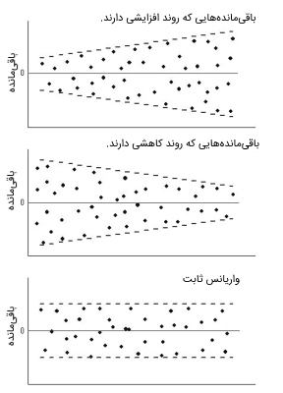
چه زمانی مسئله با رگرسیون قابل حل است؟
در الگوریتم رگرسیون خطی، واریانس عبارت‌های دارای خطا باید ثابت باشد، به عبارت دیگر، نیاز است که گسترش باقی‌مانده برای همه متغیرهای X ثابت در نظر گرفته شود. این فرضیه را می‌توان با رسم نمودار باقی‌مانده بررسی کرد. اگر این فرضیه انجام نشود و رد شود، نقاط داده به صورت قیف در نمودار جمع می‌شوند و اگر فرضیه به درستی انجام گیرد، نقاط داده ثابت خواهند بود.

Slide 19
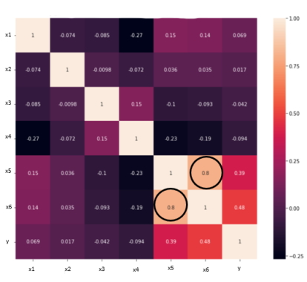
چه زمانی مسئله با رگرسیون قابل حل است؟
فرضیه استقلال و غیر هم خطی چندگانه در الگوریتم رگرسیون خطی بیان می‌کند که متغیرها باید نسبت به یکدیگر مستقل باشند؛ به عبارت دیگر نباید بین متغیرهای مستقل، همبستگی یا کورلیشن وجود داشته باشد. برای بررسی این موضوع می‌توان از ماتریس همبستگی یا معیار VIF استفاده کرد. اگر معیار VIF بزرگتر از ۵ باشد، متغیرها همبستگی بالایی دارند. در تصویر زیر همبستگی بالایی بین متغیرهای سطر x5 و x6 وجود دارد.

